Slide 1
NHẬP MÔN
AN TOÀN & BẢO MẬT THÔNG TIN
Giảng viên: Ths Phạm Thanh Bình
Bộ môn Mạng và an toàn thông tin
http://dhthuyloi.blogspot.com
Bộ môn Kỹ thuật máy tính & mạng – Khoa CNTT

Slide 2
Chương 4:
CÁC ỨNG DỤNG
TRONG AN NINH MẠNG
Các ứng dụng chứng thực
An ninh Web
An ninh giao dịch điện tử
Bộ môn Kỹ thuật máy tính & mạng – Khoa CNTT

Slide 3
Bài 4.2 An ninh Web
World Wide Web về cơ bản là một ứng dụng client/server trên Internet
Khi người dùng sử dụng dịch vụ Web, một kết nối giữa trình duyệt (client) và máy chủ Web (server) được thiết lập. Dữ liệu sẽ được truyền qua lại giữa client và server
Kẻ tấn công có thể xem lén các giao vận mạng giữa trình duyệt và server, nhằm ăn cắp thông tin và thực hiện các hành vi bất hợp pháp
Bộ môn Kỹ thuật máy tính & mạng – Khoa CNTT

Slide 4
Cần có cơ chế mã hoá để bảo mật cho dữ liệu truyền giữa client và server.
Cần có giải pháp chứng thực để bảo vệ server trước nguy cơ tấn công của những kẻ giả mạo, và bảo vệ người dùng trước sự nguy hiểm của các trang web không an toàn
Giải pháp phổ biến hiện nay là SSL
Bộ môn Kỹ thuật máy tính & mạng – Khoa CNTT

Slide 5
SSL (Secure Socket Layer)
SSL một tiêu chuẩn của công nghệ bảo mật, tạo ra một liên kết được mã hóa giữa máy chủ web và trình duyệt.
Liên kết này đảm bảo tất cả các dữ liệu trao đổi giữa máy chủ web và trình duyệt luôn được bảo mật và an toàn.
SSL được sử dụng rộng rãi trên hàng triệu Website ở khắp thế giới, giúp bảo vệ dữ liệu an toàn trên môi trường internet
Bộ môn Kỹ thuật máy tính & mạng – Khoa CNTT

Slide 6
SSL cung cấp những gì?
Sự bảo mật: Các dữ liệu truyền tải giữa máy chủ và trình duyệt sẽ được mã hoá, đảm bảo tính riêng tư và toàn vẹn .
Khả năng chứng thực: Mỗi chứng chỉ số SSL được tạo ra cho một Website duy nhất, khẳng định độ tin cậy của Website đó.
Một cơ quan uy tín sẽ xác thực danh tính và độ tin cậy của Website trước khi cấp chứng chỉ SSL cho Website.
Bộ môn Kỹ thuật máy tính & mạng – Khoa CNTT

Slide 7
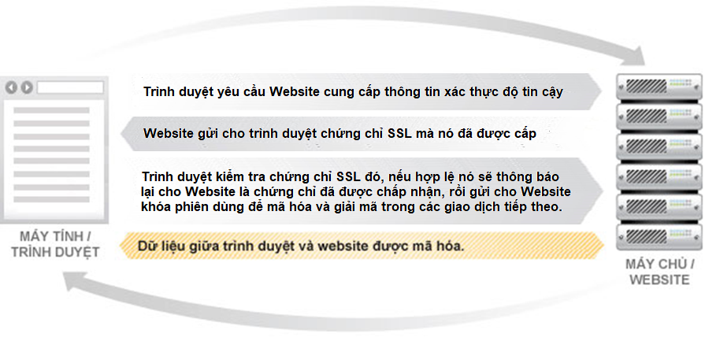
Kết nối an toàn bằng SSL
Bộ môn Kỹ thuật máy tính & mạng – Khoa CNTT

Slide 8
Cách nhận biết một Website tin cậy:
Địa chỉ Website có dạng https://...
Có biểu tượng ổ khoá an toàn trên thanh địa chỉ, gắn với tên của một tổ chức xác thực đáng tin cậy (ví dụ như Symantec Corporation, GeoTrust Inc…)
Bộ môn Kỹ thuật máy tính & mạng – Khoa CNTT

Slide 9
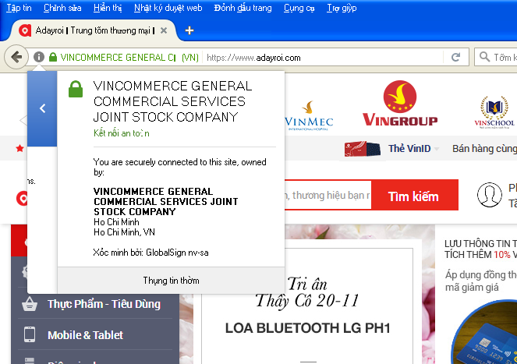

Bộ môn Kỹ thuật máy tính & mạng – Khoa CNTT

Slide 10
Hết Phần 4_2
Bộ môn Kỹ thuật máy tính & mạng – Khoa CNTT

